Slide 1
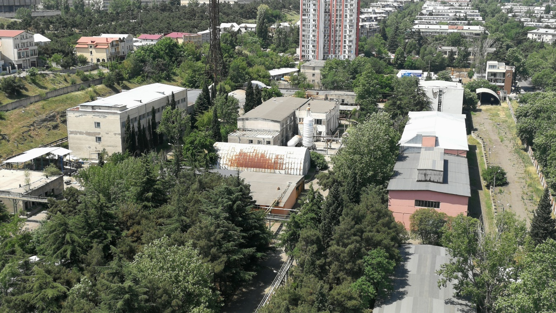
შპს „სპექტრა გეზის ჯორჯია“-ს ქ. თბილისში არსებული იზოტოპების საწარმოს ექსპლუატაციის პირობების ცვლილების პროექტის გარემოზე ზემოქმედების შეფასება
შპს „გამა კონსალტინგი“

Slide 2
შესავალი
საწარმოო ობიექტი მიეკუთვნება მსოფლიოს განვითარებული ქვეყნების იმ მცირერიცხოვან სამეცნიერო-კვლევით და საწარმოო ცენტრებს (აშშ, დიდი ბრიტანეთი, საფრანგეთი, ისრაელი, იაპონია, ჩინეთი), რომლებიც აწარმოებენ სტაბილური იზოტოპებით გამდიდრებულ პროდუქციას. კომპანია ფლობს ISO 9001-2015 სერთიფიკატს.
შპს „სპექტრა გეზის ჯორჯია“-მ (ს/კ 205184398) გარემოზე ზემოქმედების ნებართვა (№000023) მიიღო 2010 წლის 5 იანვარს (№2 ეკოლოგიური ექსპერტიზის დასკვნა).
ტერიტორია, სადაც განთავსებულია საწარმო 60,915 მ2-ია და წარმოადგენს სამი კომპანიის საერთო კუთვნილებას. ესენია: შპს „სპექტრა გეზის ჯორჯია“, შპს „საქართველოს მაღალი ტექნოლოგიების ეროვნული ცენტრი“ და შპს „სი-ფი-აი ჯორჯია“. კომპანიების კუთვნილებაში არსებული ინფრასტრუქტურა 1961 წლიდან არსებობს, რომელიც ადრე სტაბილური იზოტოპების სამეცნიერო-კვლევითი ინსტიტუტს ეკუთვნოდა, მოგვიანებით კი ზემოაღნიშნული კომპანიების კუთვნილებაში გადავიდა. ისინი დღემდე წარმატებით საქმიანობენ ქიმიური წარმოების სფეროში.

Slide 3
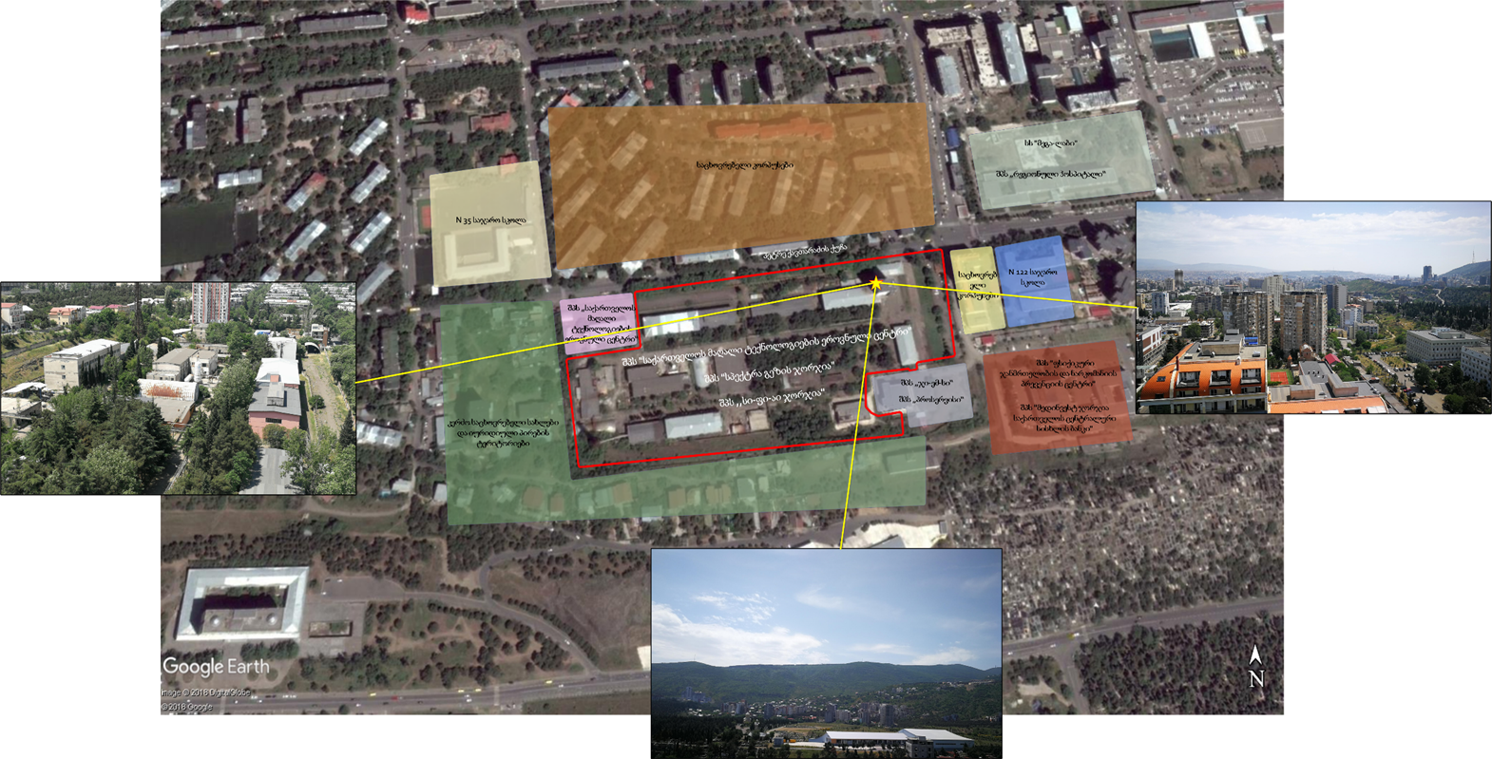
საწარმოს ადგილმდებარეობა
შპს „სპექტრა გეზის ჯორჯია“-ს საქმიანობის სფეროს ამჟამად წარმოადგენს ¹⁰B და ¹¹B სტაბილური იზოტოპებით გამდიდრებული ბორის სამფტორიდის წარმოება.
კომპანია საქმიანობას ახორციელებს ქ. თბილისში, ვაკე-საბურთალოს რაიონში, პ. ქავთარაძის ქ. № 46-ში.
საწარმო განთავსებულია თბილისის ერთ-ერთ მჭიდროდ დასახლებულ უბანში. საწარმოს ტერიტორიას ესაზღვრება საცხოვრებელი კორპუსები, საჯარო სასწავლო დაწესებულები, ფიზიკური და იურიდიული პირების მფლობელობაში არსებული ტერიტორიები და სხვა ინფრასტრუქტურა. საცხოვრებელი სახლები უშუალოდ ესაზღვრება საწარმოს ტერიტორიას და ერთმანეთისაგან გამიჯნულია საავტომობილო გზით.

Slide 4
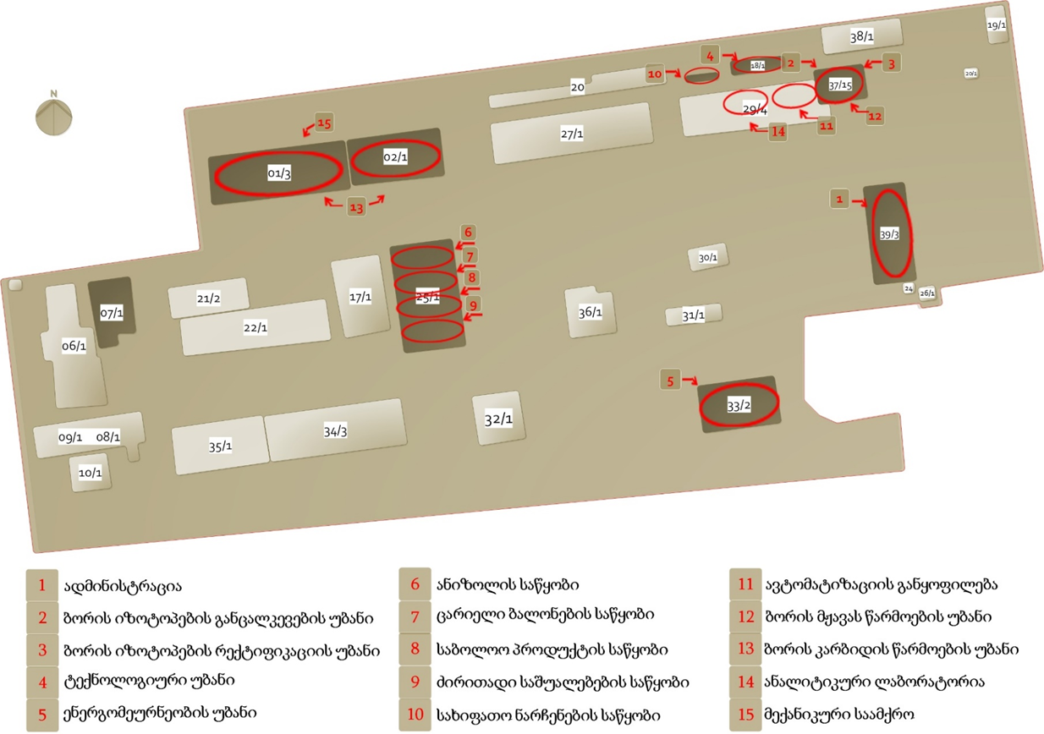
შპს „სპექტრა გეზის ჯორჯია“-ს საწარმოს გენგეგმა

Slide 5
საწარმოში დაგეგმილი ცვლილებები
კომპანია ქ. თბილისში, 2010 წლიდან ახორციელებს საქმიანობას და აწარმოებს ბორის სტაბილური იზოტოპებით გამდიდრებულ პროდუქციას. ამჯერად, შპს „სპექტრა გეზის ჯორჯია“ საწარმოში გეგმავს გარკვეულ ცვლილებებს:
• ბორის იზოტოპების საწარმოს ექსპლუატაციის პირობების ცვლილებას;
• ბორის კარბიდისა და ბორის მჟავას ტექნოლოგიური ხაზის დამატებას;
• ანალიტიკური ლაბორატორიის და მექანიკური საამქროს უბნის ამუშავებას;

Slide 6
საწარმოს წლიური წარმადობა და მუშაობის რეჟიმი
ჩვეულებრივ პირობებში საწარმო იმუშავებს წელიწადში 8760 საათი (365 დღე).
24 საათიან რეჟიმში იმუშავებს იზოტოპების დაცალკევების და დაბალტემპერატურული რექტიფიკაციის საწარმოო უბნები (24 საათიანი სამუშაო ცვლა). სხვა განყოფილებები მხოლოდ სამუშაო დღეებში, დღეში 8 საათი. ბორის მჟავას და ბორის კარბიდის საწარმოო უბნები იმუშავებს პროდუქტზე მოთხოვნის შესაბამისად. ბორის მჟავას მაქსიმალური წარმადობა წელიწადში 4000 კგ, ხოლო ბორის კარბიდის მაქსიმალური წარმადობა 150 კგ-ა (დაახლოებით 250 დღე წელიწადში). მექანიკური საამქრო იმუშავებს წელიწადში 0-60 დღე (საჭიროებისამებრ).
საწარმოში სულ დასაქმებული იქნება 85 ადამიანი.

Slide 7
ტექნოლოგიური პროცესის აღწერა
ბორის იზოტოპების წარმოების ტექნოლოგიის აღწერა (მიმდინარე საქმიანობა)
როგორც აღვნიშნეთ, შპს „სპექტრა გეზის ჯორჯია“-ს საქმიანობის სფეროს ამჟამად, წარმოადგენს მხოლოდ ¹⁰B და ¹¹B სტაბილური იზოტოპებით გამდიდრებული ბორის სამფტორიდის წარმოება. საწარმოო უბანი განთავსებულია 15 სართულიან კოშკში. ბორის იზოტოპების წამროების ტექნოლოგია გულისხმობს იზოტოპ ბორ-11-ით (>99,9% ატ.) და ბორ-10-ით (>95,5% ატ.) გამდიდრებული სამფტორიანი ბორის წარმოებას, რისთვისაც საწყის ნედლეულს წარმოადგენს ბუნებრივი იზოტოპური შემცველობის ბორის სამფტორიდი, რომელშიც ბორ-10 იზოტოპის შემცველობა შეადგენს 19.9%.
ბორის იზოტოპების წარმოების განყოფილების დანადგარების კომპლექსის მაქსიმალური წარმადობა შეადგენს 5500 კგ/წ ¹¹BF₃ და 1400 კგ/წ ¹⁰BF₃ პროდუქტს (ბორ-10 იზოტოპზე გადათვლით). ბორის სამფტორიდის წლიური მოხმარება საწარმოს სრული დატვირთვით მუშაობისას არ აღემატება 7000 კგ-ს.
საწარმოო დანადგარების შემადგენლობაში შედის ორი საწარმოო უბანი:
ბორის იზოტოპების დაცალკევების უბანი;
დაბალტემპერატურული რექტიფიკაციის უბანი.

Slide 8
BF3-ის მოძრაობის სქემა

Slide 9
ანიზოლის მოძრაობის
სქემა

Slide 10
ტექნოლოგიური პროცესის აღწერა
ბორის მჟავას საწარმოო უბანი (დაგეგმილი საქმიანობა)
საწარმოში სამომავლოდ დაგეგმილია ბორის მჟავას წარმოების ტექნოლოგიური ხაზის დამატება. საწარმოო უბანი მდებარეობს 15 სართულიანი კოშკის მე-7 და მე-10 სართულებზე. წარმოებისათვის საჭირო ინფრასტრუქტურა უკვე არსებობს და განთავსებულია შესაბამის სართულებზე. ექსპლუატაციის ეტაპზე შესაძლებელია განხორციელდეს მხოლოდ მცირე მასშტაბის ტექნოლოგიურ-პროფილაქტიკური სარემონტო სამუშაოები.
დანადგარები განკუთვნილია 4000 კგ/წ წარმადობის ბორის მჟავას წარმოებისათვის. ბორის მჟავას წარმოებისათვის საწყის ნედლეულს წარმოადგენს ბორის სამფტორიდი და კალციუმის კარბონატი.
ბორის მჟავას სინთეზისათვის გამოიყენება დანადგარები (2 ერთეული), რომლებიც აღჭურვილია ელექტროსარეველით, უკუმაცივრით და წარმოადგენენ უჟანგავი ფოლადის მასალის ცილინდრულ 380 ლ ტევადობის მოცულობებს.

Slide 11
ბორის მჟავას წარმოების
ტექნოლოგიური სქემა

Slide 12
ტექნოლოგიური პროცესის აღწერა
იზოტოპ ბორ-10-ით გამდიდრებული ბორის კარბიდის ფხვნილის წარმოება კარბოთერმიული მეთოდით (დაგეგმილი საქმიანობა)
საწარმოში ასევე, იგეგმება იზოტოპ ბორ-10-ით გამდიდრებული ბორის კარბიდის ფხვნილის წარმოება. ბორის კარბიდის უბანზეც განთავსებულია და უკვე არსებობს წარმოებისათვის შესაბამისი დანადგარ-მოწყობილობები. ექსპლუატაციის ეტაპზე შესაძლებელია განხორციელდეს მხოლოდ მცირე მასშტაბის ტექნოლოგიურ-პროფილაქტიკური სარემონტო სამუშაოები.
სამსართულიან შენობაში მოხდება- კაზმის მომზადება, აწონვა, შერევა და კაზმის გაუწყლოება, ხოლო კარბოთერმიული აღდგენა (ბორის კარბიდის მიღება) და მიღებული კარბიდის ბრიკეტების დაფხვნა კი გვერდით მდებარე ერთ სართულიან სასტენდო დარბაზში -საამქროში .
იზოტოპ ბორ-10-ით გამდიდრებული ბორის კარბიდის ფხვნილის მიღების ტექნოლოგიური პროცესის ძირითადი ეტაპები გულისხმობს: კაზმის მიღებას 96 ატ.% 10B-ით გამდიდრებული ბორის მჟავისა და ტექნიკური ნახშირბადის ნარევის (H3BO3+C) გაუწყლოებით დეჰიდრატაციის ღუმელებში; კარბოთერმიულ აღდგენას მაღალი სიხშირის ღუმელებში ИСВ – 0.025-სა და ИСТ – 0.16-ში; მიღებული მაღალგამდიდრებული ბორის კარბდის ფხვნილის დაფხვნას, გაცრას; დაფქვას.; მიღებული ბორის კარბიდის ფხვნილის შერევას ბუნებრივი იზოტოპური შემცველობის ბორის კარბიდთან და ფხვნილების დაფასოებას 20 და 10 კგ წონის ფხვნილებად; დაფასოებული ფხვნილების მარკირებას და კონტეინერებში მოთავსებას. მარკირებული კონტეინერების საწყობში განთავსებას.

Slide 13
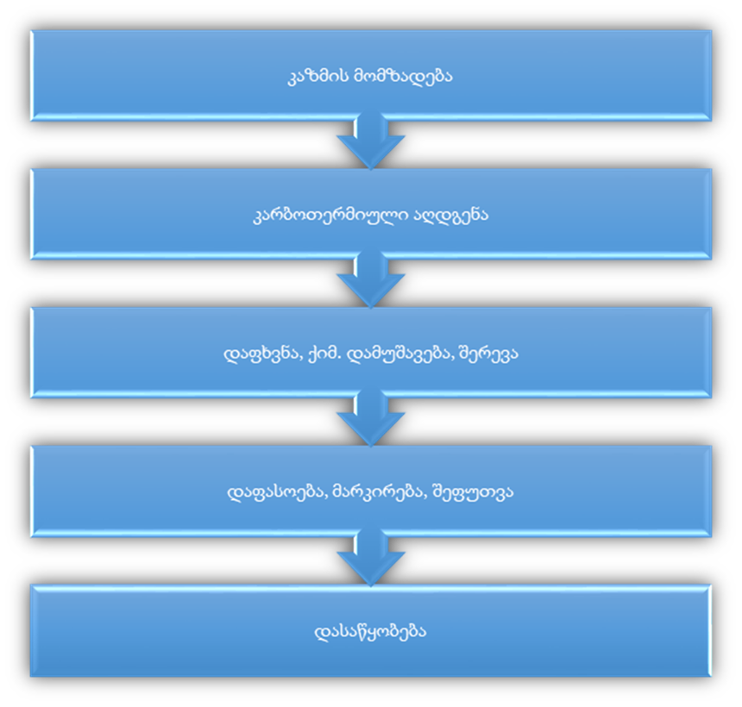
ბორის კარბიდის წარმოების
ტექნოლოგიური სქემა

Slide 14
ტექნოლოგიური პროცესის აღწერა
მექანიკური საამქროს ამუშავება (დაგეგმილი საქმიანობა)
კომპანია სამომავლოდ გეგმავს მექანიკური საამქროს ექსპლუატაციას. მექანიკურ საამქროში უკვე არსებობს შესაბამისი ინფრასტრუქტურა და განთავსებულია ჩარხ-დანადგარები. მექანიკური საამქროს ჩარხ-დანადგარები 01 შენობის 101, 103 და 104 ოთახებშია განთავსებული.
01 შენობის ოთახებში განთავსებულია შემდეგი ჩარხ-დანადგარები:საბურღი, საფრეზი, სალესი, სახეხი, სახარატო ჩარხები.
საწარმოს შემდგომი ექსპლუატაციის ეტაპზე, მექანიკურ საამქრო მოემსახურება შპს“სპექტრა გეზის ჯორჯია“-ს და იწარმოებს ლითონის დამუშავების სამუშაოები (საჭიროებისამებრ). ჩარხები წელიწადში იმუშავებს დაახლოებით 0-60 დღე და დანადგარის დატვირთვის კოეფიციენტი იქნება დაახლოებით 20%. სამუშაოების ხანგრძლივობა იქნება დაბალი, ჩარხ-დანადგარები იმუშავებს მონაცვლეობით და მოკლე პერიოდით, გარდა ამისა ისინი იზოლირებული იქნება შენობის ოთახებში.

Slide 15
ტექნოლოგიური პროცესის აღწერა
პროდუქციის ხარისხის კონტროლის განყოფილება
წარმოების გაფართოების ბაზაზე, კომპანია გეგმავს პროდუქციის ხარისხის კონტროლის განყოფილების მოწყობას, რომელიც განთავსდება 29/4 შენობის მეოთხე სართულზე. პროდუქციის ხარისხის კონტროლის განყოფილებაში დაგეგმილია შესაბამისი დანადგარ/მოწყობილობების განთავსება, რომლითაც შესაძლებელი იქნება წარმოებული პროდუქციისთვის ანალიზის გაკეთება.
სრული კომპლექტაციის შემდეგ, პროდუქციის ხარისხის კონტროლის განყოფილება მოემსახურება როგორც შპს „სპექტრა გეზის ჯორჯია“-ს, ასევე შპს „სი-ფი-აი ჯორჯია“-ს. პროდუქციის ხარისხის კონტროლის განყოფილება გაწევს სრულ ანალიტიკურ მომსახურებას. ესენია: მასსპექტრომეტრული, ქრომატოგრაფიული, სპექტროსკოპიული, ნიმუშების ანალიზური და ქიმიური შემადგენლობის განსაზღვრა.
ლაბორიატორიის აღჭურვილობაში იქნება შემდეგი დანადგარები :მას-სსპექტრომეტრი-Perspective IRMS; TOC-L (Total Organic Carbon analyzer); IK ფურიე სპექტრომეტრი, ФСМ 2203 მწარმოებელი ООО «Инфраспек»; Plasma 3- MC-ICP-MS; Chromatographs Gow Mac 816;
მასსპექტრომეტრით ხდება ბორის სამფტორიდში ბორის იზოტოპური შემადგენლობის განსაზღვრა, ქრომატოგრაფით - ბორის სამფტორიდში მინარევების კონცენტრაციის განსაზღვრა, ესენია: H₂, N₂, SO₂, ინფრაწითელი სპექტრომეტრით HF–ის განსაზღვრა; ქიმიურ შემადგენლობაში, იგულისხმება ანიზოლში წყლის და ფენოლების კონცენტრაციის ასევე, ბორის შემცველობის განსაზღვრა.

Slide 16
ალტერნატიული ვარიანტები
არაქმედების ალტერნატივა
არაქმედების ალტერნატივის არამიზანშეწონილობის დადასტურება, შესაძლებელია საქმიანობის მიზნებიდან გამომდინარე. როგორც აღინიშნა, საწარმოს საქმიანობის მიზანია 10B და 11B სტაბილური იზოტოპებით გამდიდრებული ბორის სამფტორიდის, ბორის კარბიდის, ბორის მჟავას წარმოება და რეალიზაცია საზღვარგარეთ, რაც როგორც მუნიციპალიტეტის ისე, ქვეყნის ეკონომიკაზე დადებითად აისახება. საწარმოში არსებული და დაგეგმილი ცვლილებები კი ხელს შეუწყობს იზოტოპების წარმოებისათვის და მომსახურე პერსონალისათვის საჭირო და უსაფრთხო ინფრასტრუქტურის შექმნასა და განვითარებას.
ამასთანავე, ის ფაქტი, რომ საქმიანობის შედეგად საწარმოში დასაქმებული იქნება 85 ადამიანი, მცირედ, მაგრამ მაინც დადებით გავლენას იქონიებს ადგილობრივი მოსახლეობის სოციალურ-ეკონომიკურ მდგომარეობაზე.
ყოველივე აღნიშნულის გათვალისწინებით, ბორის იზოტოპების მრავალმხრივი დანიშნულებით გამოყენებისა და მსოფლიო ბაზარზე მათი მოთხოვნის გამო შეიძლება ითქვას, რომ არაქმედების ალტერნატივა, ანუ საქმიანობის არ განხორციელება უგულებელყოფილია. წინააღმდეგ შემთხვევაში - არ შეიქმნება სამუშაო ადგილები, არ განვითარდება ეკონომიკა, სამედიცინო და სამეცნიერო-კვლევითი სფერო და სხვა, რაც უარყოფითად მოქმედებს სოციალურ-ეკონომიკურ გარემოზე.

Slide 17
გარემოზე შესაძლო ზემოქმედების მოკლე აღწერა საწარმოს ექსპლუატაციის პირობების ცვლილების პროცესში.
ზემოქმედების სახეები:
გაფრქვევები (მავნე ნივთიერებები);
ხმაური და ვიბრაცია;
ჩამდინარე წყლები (საწარმოო, სამეურნეო-ფეკალური);
ნარჩენები;
ტრანსპორტის პირდაპირი მექანიკური ზემოქმედება;
ავარიული დაღვრები;
რეცეპტორები:
ატმოსფერული ჰაერი;
ზედაპირული წყლები;
მიწისქვეშა წყლები;
ბიოლოგიური გარემო;
ნიადაგი/გრუნტი;
მოსახლეობა;
მომსახურე პერსონალი;

Slide 18
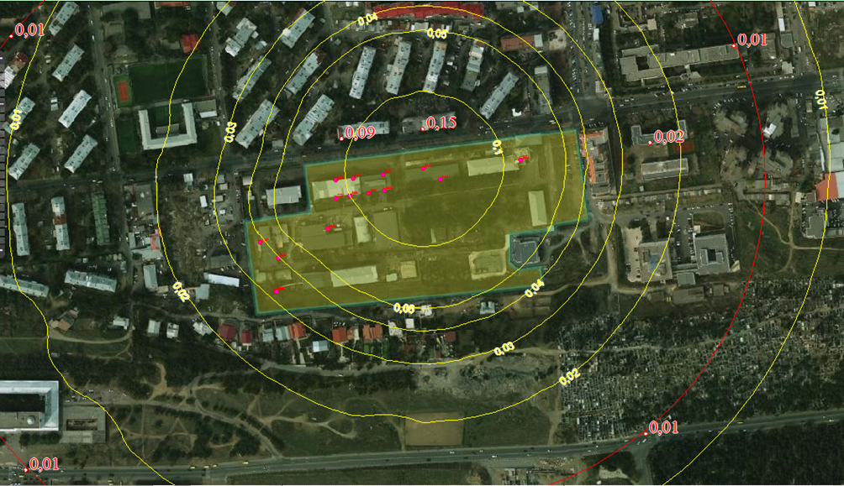
გარემოზე შესაძლო ზემოქმედების მოკლე აღწერა საწარმოს ექსპლუატაციის პირობების ცვლილების პროცესში
ატმოსფერულ ჰაერში მავნე ნივთიერებების ემისიები
გაფრქვევის წყაროების გამოკვლევის საფუძველზე გამოვლენილია ნივთიერებათა ემისიის 7 წყარო, საიდანაც 4 მათგანი (გ-4-დეჰიდრატაციის დანადგარი-გამოიყოფა წყლის ორთქლი, გ-5 -ემსახურება უბნის ზოგად ჰაერცვლას; გ-6 და გ-7) არ ექვემდებარება ნორმირებას, რადგან ნახშირბადის დიოქსიდისათვის არ არის დადგენილი შედანარჩენისაბამისი ზდკ დასახლებული პუნქტებისათვის. 3 წყაროსთვის კანონმდებლობის შესაბამისად, ჩატარებულია მიმდებარე ტერიტორიის ჰაერის ხარისხის მოდელირება ტერიტორიაზე მოქმედი მომიჯნავე საწარმოების წყაროების გათვალისწინებით.
ანალიზის მიხედვით შეიძლება გაკეთდეს დასკვნა, რომ საშტატო რეჟიმში დამაბინძურებელ ნივთიერებათა გაანგარიშებული მაქსიმალური კონცენტრაციები არ გადააჭარბებს ნორმებით დადგენილ შესაბამის მაჩვენებლებს საკონტროლო წერტილების მიმართ (უახლოესი დასახლებული პუნქტის საზღვარზე, 500 მ რადიუსის საზღვარზე).
არაორგანული მტვრის (კოდი 2909) მაქსიმალური კონცენტრაციები საცხოვრებელი ზონის საზღვარზე (წერტილი N1-3) და 500 მ-ნი ნორმირებული ზონის საზღვარზე (წერტილი N 4-7)

Slide 19
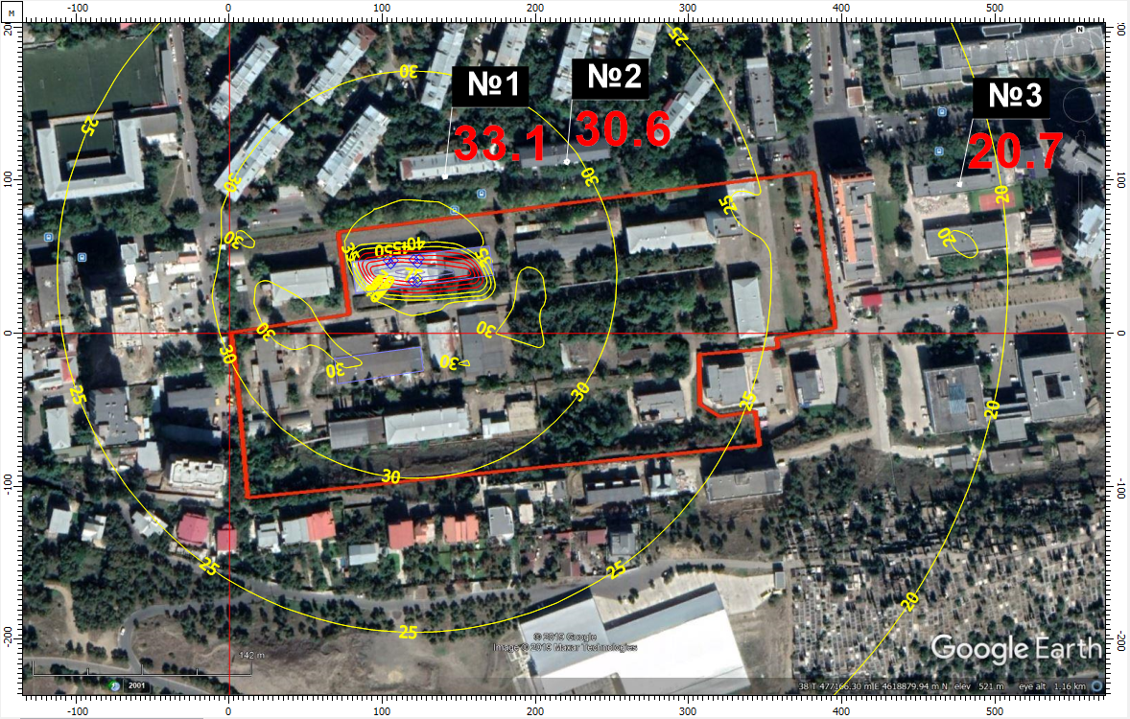
გარემოზე შესაძლო ზემოქმედების მოკლე აღწერა საწარმოს ექსპლუატაციის პირობების ცვლილების პროცესში
ხმაურის გავრცელება
ვინაიდან ხმაურის გამომწვევი ყველა წყარო დახურულ სივრცეშია განთავსებული, ხმაურის გავრცელების გაანგარიშება ჩატარდა სპეციალური პროგრამით დახურული შენობისათვის.
მიღებული შედეგების მიხედვით აღნიშნული საწარმოს საქმიანობის პროცესით გამოწვეული ხმაური დასაშვებ ნორმებზე ნაკლებია (La=33.10; 30.60; 20.70) და რეგლამენტით გათვალისწინებული ფუნქციონირების პირობებში ხმაურის ინტენსივობის გადაჭარბებას არ ექნება ადგილი.
საკონტროლო წერტილებში ხმაურის გავრცელების გაანგარიშება შესრულდა ლიცენზირებული პროგრამით. Эколог-Шум, версия 2.4.3.5632 (от 07.05.2019) Copyright © 2006-2017 ФИРМА "ИНТЕГРАЛ Серийный номер 01-01-2568, "Gamma Consulting" Ltd.

Slide 20
გარემოზე შესაძლო ზემოქმედების მოკლე აღწერა საწარმოს ექსპლუატაციის პირობების ცვლილების პროცესში.
ზედაპირული და მიწისქვეშა წყლების დაბინძურების რისკები
საწარმო სასმელ-სამეურნეო წყლით ქალაქის წყალმომარაგების სისტემიდან მარაგდება. წყალი გამოიყენება საყოფაცხოვრებო მიზნებით და ტექნოლოგიური პროცესების წარმართვისათვის.
საწარმოს სამეურნეო-ფეკალური ჩამდინარე წყლები ქალაქ თბილისის საკანალიზაციო სისტემაშია ჩართული. საწარმოს უშუალო სიახლოვეს ზედაპირული წყლის ობიექტი არ არის. საწარმოს ტერიტორიის საზღვრიდან სამხრეთით, დაახლოებით 500 მ-ში (პირდაპირი მანძილი) მდებარეობს მდ. ვერეს ხეობა. თუმცა, საწარმოს საქმიანობის სპეციფიკიდან გამომდინარე ზედაპირულ წყლის ობიექტზე ზემოქმედებას ადგილი არ ექნება, ვინაიდან, წყლის გარემოზე ზემოქმედების პირდაპირი წყაროები არ არსებობს.
საწარმოში არსებული წყლით გაცივების სისტემის ტექნიკური პროცესების მიხედვით, ჩამდინარე წყლის წარმოქმნას ადგილი არ აქვს, სისტემა საჭიროებს წყლის დამატებას პერიოდულად (შეკრული ციკლი).
ტერიტორიაზე ახალი საწარმოო უბნების ფუნქციონირების ეტაპზე არ მოხდება საწარმოო ჩამდინარე წყლის განეიტრალება/გაწმენდის გარეშე ჩაშვება საკანალიზაციო ქსელში. დასკვნის სახით შეიძლება ითქვას, რომ დაგეგმილი ცვლილებების გათვალისწინებით საწარმოს მხრიდან როგორც ზედაპირული, ისე გრუნტის წყლებზე ზემოქმედების ხარისხი დაბალია.

Slide 21
გარემოზე შესაძლო ზემოქმედების მოკლე აღწერა საწარმოს ექსპლუატაციის პირობების ცვლილების პროცესში.
ნიადაგისა და გრუნტის დაბინძურების რისკები
საწარმოს განთავსების ტერიტორია წარმოადგენს სპეციალური დანიშნულების ზონას, სადაც სხვა კომპანიებთან ერთად (შპს „საქართველოს მაღალი ტექნოლოგიების ეროვნული ცენტრი“ და შპს „სი-ფი-აი ჯორჯია“) საქმიანობას ახორციელებს შპს „სპექტრა გეზის ჯორჯია“.
შპს „სპექტრა გეზის ჯორჯია“-ს და მისი ტერიტორიის თანამესაკუთრე კომპანიების საწარმოო ინფრასტრუქტურა განთავსებულია და არსებობს 1961 წლიდან. ეკოლოგიური აუდიტის შედეგად დადგინდა, რომ საწარმოს ტერიტორიის გზები მოასფალტებულია, ნაწილი კი წარმოდგენილია გაზონებით და მრავალწლიანი ნარგავებით.
საწარმოს ხელმძღვანელობა არ გეგმავს ისეთი სახის ცვლილებებს, რომელიც საჭიროებს ნიადაგის/გრუნტის მოხსნის სამუშაოებს ან რაიმე სახით ნიადაგზე უარყოფით ზემოქმედებას.
მექანიკური საამქროს, ბორის მჟავას და ბორის კარბიდის უბნები უკვე არსებულ შენობებში განთავსდება და ახალი ტერიტორიის ათვისება არ მოხდება.
ამასთან, საწარმოში ნავთობპროდუქტების დასაწყობებისთვის დიდი მოცულობის ავზები, რამაც შესაძლოა გამოიწვიოს მასშტაბური დაღვრა და ნიადაგის/გრუნტის დაბინძურება - არ არის და არც იგეგმება მათი საწარმოს ტერიტორიაზე განთავსება. ამ მხრივ ნიადაგის/გრუნტის დაბინძურების ან დაზიანების რისკები დაბალია.

Slide 22
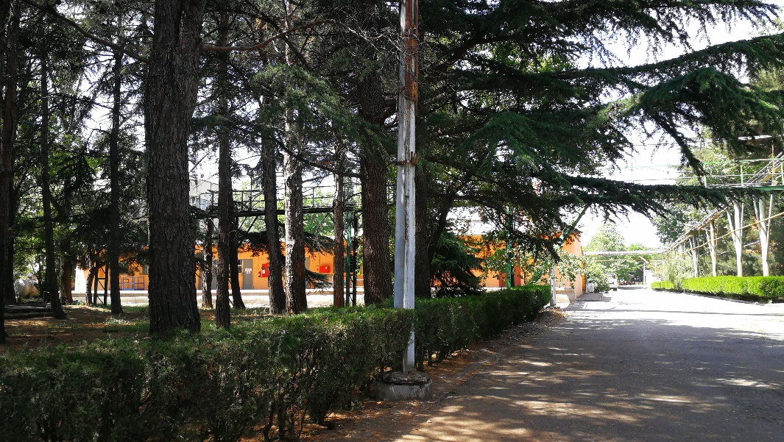
გარემოზე შესაძლო ზემოქმედების მოკლე აღწერა საწარმოს ექსპლუატაციის პირობების ცვლილების პროცესში.
ბიოლოგიური გარემო
საწარმოო ინფრასტრუქტურა წლებია განთავსებულია აღნიშნულ ტერიტორიაზე, დარგული და განვითარებულია სხვადასხვა ჯიშის კულტურული და დეკორაციული მცენარეები (ალუბალი, ტყემალი, ნაძვი და სხვ.), გამწვანებულია ტერიტორიის დაახლოებით 30% და ხორციელდება მწვანე ნარგავების მოვლა-განაშენიანება.
ჩატარებული საველე კვლევის დროს, EUNIS-ის ჰაბიტატების კლასიფიკაციის მიხედვით, საწარმოს ტერიტორიაზე გამოიყო 1 ჰაბიტატის ტიპი:
• „J აშენებული, სამრეწველო და სხვა ანთროპოგენული ჰაბიტატები“ - აქ მოიაზრება მაღალი ანთროპოგენური ზემოქმედების ქვეშ მყოფი ტერიტორიები, დასახლებული პუნქტები თუ სამრეწველო ობიექტები. ასევე, ქალაქები და სოფლები.
კვლევის შედეგად, ტერიტორიაზე გამოვლინდა მხოლოდ ერთი საქართველოს წითელი ნუსხით დაცული სახეობა - კოლხური ბზა Buxus colchica .
საველე კვლევის და არსებული სამეცნიერო ლიტერატურული ინფორმაციის დამუშავების შედეგად საწარმოს ტერიტორიაზე და მის მიმდებარე ადგილებში გამოვლენილია ძუძუმწოვრების 16, ხელფრთიანების 15, ფრინველების 54, ქვეწარმავლების და ამფიბიების 18, მოლუსკების და სხვადასხვა სახის უხერხემლოების 500-ზე მეტი სახეობა.
საწარმოს განთავსების ადგილი ფრინველთა მიგრაციების თვალსაზრისით არ წარმოადგენს მნიშვნელოვან ტერიტორიას.
ვინაიდან, საწარმოში დაგეგმილი ცვლილებები არ ითვალისწინებს ტერიტორიის გაფართოებას და ახალი ტერიტორიების ათვისებას, არსებულ მცენარეულ საფარზე პირდაპირ ზემოქმედებას ადგილი არ ექნება. ასევე, ფაუნის წარმომადგენლებზე პირდაპირი ზემოქმედება არ არის მოსალოდნელი, რადგან საწარმო ქ. თბილისის მჭიდრო უბანშია განთავსებული, სადაც ძირითადად, გვხვდება მათი სინანტროპული სახეობები. შესაბამისად, დაგეგმილი საქმიანობით გამოწვეული ზემოქმედება ბიოლოგიურ გარემოზე იქნება დაბალი ხარისხის.

Slide 23
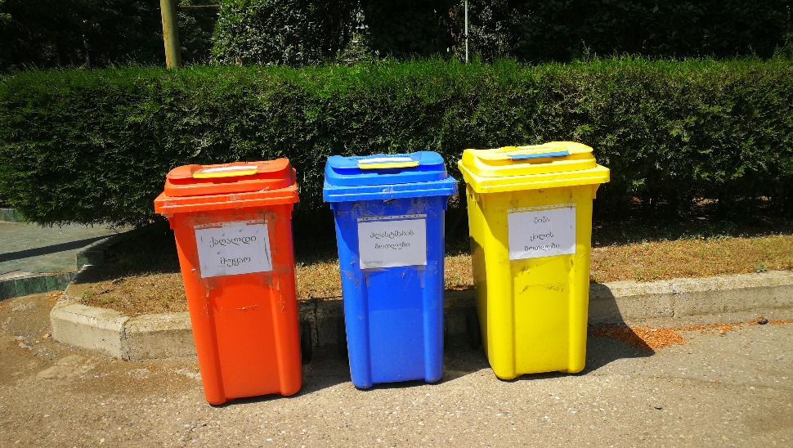
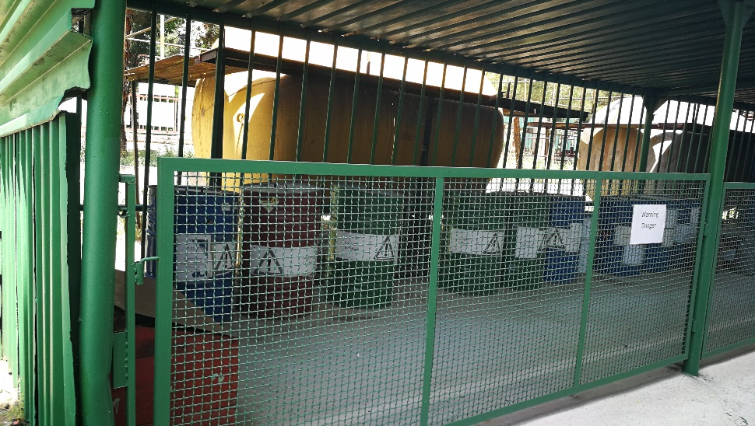
გარემოზე შესაძლო ზემოქმედების მოკლე აღწერა საწარმოს ექსპლუატაციის პირობების ცვლილების პროცესში.
ნარჩენები
შპს „სპექტრა გეზის ჯორჯია“-ს მომზადებული და შეთანხმებული აქვს კომპანიის ნარჩენების (საწარმოს ექსპლუატაციის პროცესში წარმოქმნილი ნარჩენები) მართვის გეგმა საქართველოს გარემოს დაცვისა და სოფლის მეურნეობის სამინისტროსთან.
დაგეგმილი ცვლილებების განხორციელების პროცესში მოსალოდნელია ნარჩენების სახეობრივი ან რაოდენობრივი ცვლილება. საწარმოში დაგეგმილი ცვლილებების განხორციელების შემდგომ, ნარჩენების კოდები და სახეობები დაემატება, დაზუსტდება და დეტალურად იქნება აღწერილი განახლებულ კომპანიის ნარჩენების მართვის გეგმაში.
კომპანიის ნარჩენების მართვის გეგმაში გაწერილი ღონისძიებების შესრულების შემთხვევაში საწარმოს მოწყობა/ექსპლუატაციის ეტაპზე ადგილი არ ექნება ნარჩენებით გარემოს დაბინძურებას.

Slide 24
გარემოზე შესაძლო ზემოქმედების მოკლე აღწერა საწარმოს ექსპლუატაციის პირობების ცვლილების პროცესში.
ზემოქმედება ადამიანის ჯანმრთელობასა და უსაფრთხოებაზე
კომპანიაში შექმნილია უსაფრთხოების წესების და ინსტრუქციების სახელმძღვანელოები. არსებობს ადამიანის ჯანმრთელობასა და უსაფრთხოებაზე ზემოქმედების შემცირების წესები, ტერიტორია მოწესრიგებულია და განთავსებულია სათანადო მაფრთხილებელი/ამკრძალავი ნიშნები. პერსონალისთვის და ვიზიტორებისთვის გათვალისწინებულია ინდივიდუალური დაცვის საშუალებები. კომპანიაში დანიშნულია შრომის დაცვისა და უსაფრთხოების მმართველი, რომელიც პერიოდულად ატარებს ინსტრუქტაჟს აღნიშნულ საკითხებზე. აქედან გამომდინარე, საწარმოში დაგეგმილი ცვლილებები ადამიანის ჯანმრთელობაზე და უსაფრთხოებაზე უარყოფითი ზემოქმედების თვალსაზრისით რისკებს ნაკლებად გაზრდის.

Slide 25
გარემოზე შესაძლო ზემოქმედების მოკლე აღწერა საწარმოს ექსპლუატაციის პირობების ცვლილების პროცესში.
კუმულაციური ზემოქმედება
საწარმოს ექსპლუატაციის პროცესში მიმდებარე ტერიტორიების ატმოსფერული ჰაერის ხარისხი როგორც 500 მ-ნი ნორმირებული ზონის მიმართ, აგრეთვე უახლოესი დასახლებული ზონის მიმართ (10 მ საწარმოს ღობიდან, ხოლო საწარმოო შენობებიდან დაახლოებით 50 მ) არ გადააჭარბებს კანონმდებლობით გათვალისწინებულ ნორმებს. გაბნევის ანგარიშში ფონის სახით გათვალისწინებულია ამავე ტერიტორიაზე მოქმედი კომპანიების გაფრქვევის წყაროების ემისიები.
ხმაურის გავრცელების გაანგარიშება ჩატარდა სპეციალური პროგრამით დახურული შენობისათვის. მიღებული შედეგების მიხედვით აღნიშნული საწარმოს საქმიანობის პროცესით გამოწვეული ხმაური უახლოეს საცხოვრებელთან დასაშვებ ნორმაზე ნაკლებია (La=33.10; 30.60; 20.70) და რეგლამენტით გათვალისიწინებული ფუნქციონირების პირობებში ხმაურის ინტენსივობის გადაჭარბებას არ ექნება ადგილი. ამასთან, გასათვალისწინებელია, რომ გაანგარიშებისას გამოყენებული იქნა თეორიულად დასაშვები მაქსიმალური მონაცემები; მხედველობაში უნდა მივიღოთ ის, რომ საქმიანობის პროცესში ხმაურის გამომწვევი ყველა დანადგარის ერთდროული მუშაობა გამორიცხულია.
საწარმოს ტექნოლოგიაში წყალი გამოიყენება სისტემის გაგრილებისათვის. ჩაკეტილი ბრუნვითი წყალმომარაგების სისტემა მაქსიმალურად გამორიცხავს შემდგომში საწარმოს დაბინძურებას საწარმოო ჩამდინარე წყლებით, საბოლოო ჯამში კი ზედაპირული და გრუნტის წყლების დაბინძურებას. ტერიტორიაზე ახალი საწარმოო უბნების ფუნქციონირების ეტაპზე არ მოხდება საწარმოო ჩამდინარე წყლის განეიტრალება/გაწმენდის გარეშე ჩაშვება საკანალიზაციო ქსელში.
კომპანიები ნარჩენების მართვის გეგმის და გარემოსდაცვითი სტანდარტების მიხედვით ახორციელებენ ტერიტორიაზე ნარჩენების მართვას. აქედან გამომდინარე წარმოქმნილი ნარჩენებით გარემოს დაბინძურება ნაკლებად არის მოსალოდნელი.
საწარმოს ნორმალური ოპერირების შემთხვევაში კუმულაციური ზემოქმედების გავლენა მოსახლეობაზე მნიშვნელოვნად არ შეცვლის ტერიტორიაზე არსებულ ფონურ მდგომარეობას. საწარმოს ტერიტორიის თანამესაკუთრე კომპანიები წლებია ფუნქციონირებს და მოსახლეობის მხრიდან საჩივრებს ადგილი არ ქონია. გარემოზე ზეგავლენის რისკიც დაბალ ზემოქმედებად შეიძლება ჩაითვალოს. დადებითი კუმულაციური ზემოქმედებიდან აღსანიშნავია მოსახლეობის დასაქმება, რაც მნიშვნელოვანია მუნიციპალიტეტის რთული სოციალურ-ეკონომიკური მდგომარეობიდან გამომდინარე.

Slide 26
გმადლობთ ყურადღებისათვის!

